Slide 2
Zarządzanie NIEPUBLICZNYM uniwersytetem PRZYMIOTNIKOWYM w Polsce
Małgorzata Wróblewska

Slide 3
Początek – 1996 r.
Trzej profesorowie z Instytutu Psychologii Polskiej Akademii Nauk – Andrzej Eliasz, Zbigniew Pietrasiński oraz Janusz Reykowski – zakładają nową uczelnię
Rusza pierwszy kierunek studiów – psychologia społeczna. Studia rozpoczyna ponad 500 osób

Slide 4
SWPS Uniwersytet Humanistycznospołeczny łączy badania naukowe z dydaktyką na najwyższym poziomie
Nauka to nasza pasja
Dydaktyka to nasze powołanie

Slide 5
Przygotowanie i skuteczne wdrożenie strategii uczelni

Slide 6
Realizacja celów strategicznych
1. Kształcenie i organizacja życia studenckiego | 2. Badania naukowe
3. Współpraca międzynarodowa | 4. Kultura organizacyjna uczelni i jej relacje z otoczeniem

Slide 7
Kształcenie i organizacja życia studenckiego
Innowacyjna oferta dydaktyczna odpowiadająca aktualnej wiedzy, skonstruowana w oparciu o wyniki badań potrzeb rynku pracy i potencjału Uniwersytetu SWPS
Rozwój kompetencji miękkich, szczególnie tych pożądanych przez pracodawców, oraz kształcenie postawy odpowiedzialności społecznej wśród studentów
Wspieranie utalentowanych studentów
Sukces rekrutacyjny
90% ankietowanych studentów wybrałoby po raz kolejny studia na Uniwersytecie SWPS
*Badanie przeprowadzone w 2013 i 2014 roku wśród studentów Uniwersytetu SWPS oraz osób, które w inny sposób miały styczność z uczelnią
Na 90% kierunków wprowadzono moduły:
Nauka, praca, współpraca
Blok kompetencji społecznych i osobistych
Laureaci Diamentowego Grantu (2015): Pamela Sobczak, Kamil Fuławka, Wojciech Zajkowski
* W ostatnim roku troje studentów Uniwersytetu SWPS wśród 78 laureatów

Slide 8
Badania naukowe
Umocnienie pozycji Uniwersytetu SWPS jako ośrodka prowadzącego badania naukowe, które wnosząc wkład w rozwój krajowej i światowej nauki i kultury, a także pomocnych w zaspokajaniu bieżących potrzeb społecznych
Utrzymanie i rozwój pozycji akademickiego ośrodka kształcenia kadr w Polsce
Upowszechnienie nauki poprzez komercjalizację wyników badań naukowych
Ponad 360 projektów naukowych zrealizowanych w 2014 r. na kwotę ponad 50 mln zł
W rankingu NCN „Sukcesy w Pozyskiwaniu Dofinansowania” 2014 Uniwersytet SWPS plasuje się na 15 miejscu w Polsce pod względem liczby projektów
6 uprawnień doktorskich,
3 uprawnienia habilitacyjne
Centrum Prasowe

Slide 9
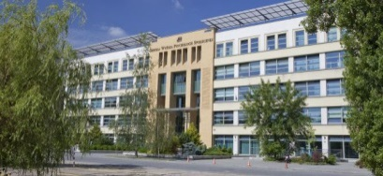
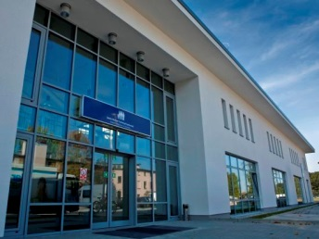
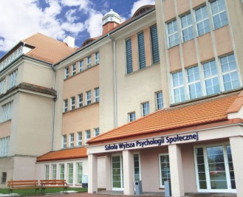
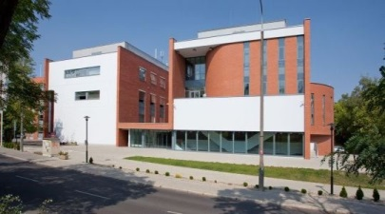
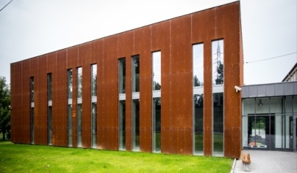
Kultura organizacyjna
Stworzenie komfortowych warunków pracy
Usprawnienie procesów i przepływu informacji
Wprowadzenie systemu budżetowania w celu zapewnienia stabilności i bezpieczeństwa finansowego uczelni
Informatyzacja uczelni
Wygodna infrastruktura
Portal Wirtualna Uczelnia
System EUREKA do budżetowania

Slide 10
Wyjątkowa kultura organizacyjna
Połączenie perspektywy menedżerskiej i naukowców
Kapitał społeczny oparty na wzajemnym zaufaniu
Trafne kojarzenie celów strategicznych uczelni z osobistymi pracowników

